Slide 1
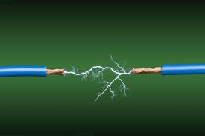
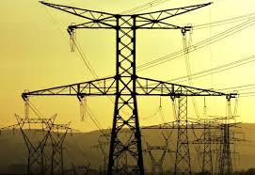
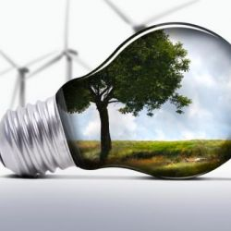
Elektrisitet

Slide 2
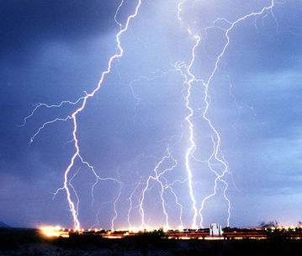
Hva er elektrisitet?
Lyn er blant de mest dramatiske uttrykkene for elektrisitet
Det er ikke lett å forklare hva elektrisitet er.
Vi ser den ikke fordi at den er usynlig
Vi lukter den ikke og vi kan ikke ta på den. Da får vi jo støt.
Elektrisitet er en form for energi, hvor elektroner, negativt ladde partikler blir fraktet. Den frie flyten av elektroner som har falt av de tilhørende atomene sine blir til elektrisk strøm.
Elektrisk strøm er en sekundær energikilde, og skapes etter omdanning av primære energikilder som olje, gass, kull, atomkraft og andre naturlige energikilder som sol, vind og andre naturkrefter.

Slide 3
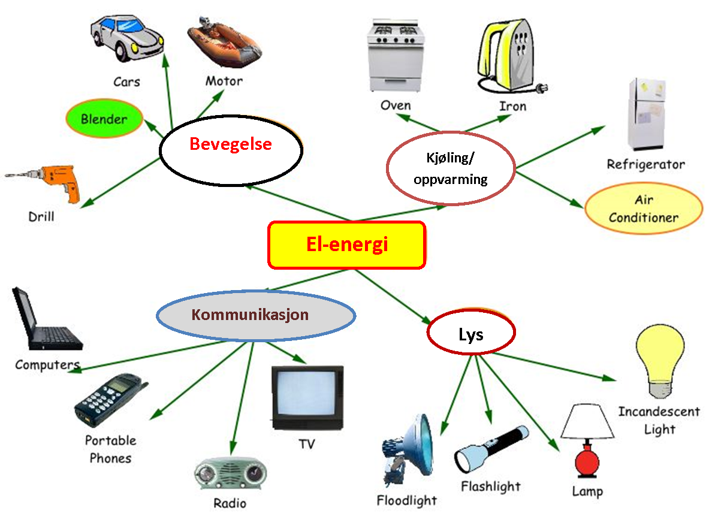
Elektrisk energi
I dag bruker vi strøm (el-energi) til det meste, og det vanskelig å tenke seg et liv uten elektrisitet i dag.
Vi bruker strøm til å lage lys og varme
i hjemmene våre og på arbeid.
Vaskemaskiner, TV-er, datamaskiner,
telefoner og biler er andre eksempler
på hva vi bruker elektrisitet til.
Her skal du lære hva strøm er, og hva som får de elektriske apparatene til å virke når vi skrur på strømbryteren, osv.

Slide 4
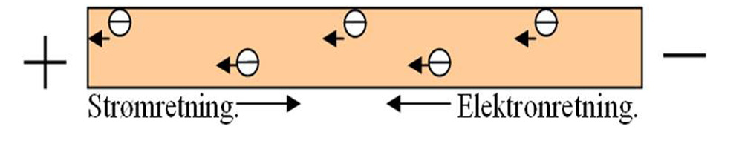
Elektrisk strøm
Elektrisk strøm er elektrisk ladde partikler (elektroner) som beveger seg i samme retning.
Den negative polen støter de negative elektronene sine fra seg og den positive polen trekker elektronene til seg.
Strømretningen går fra pluss til minus, mens elektronvandringen går fra minus til pluss.
Elektrisk strøm er transport av elektrisk ladde partikler. Jo høyere strøm, jo flere ladde partikler passerer gjennom f.eks. en ledning

Slide 5
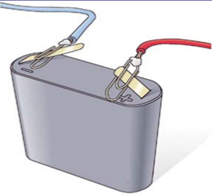
Likestrøm
Strøm som går én vei, kalles likestrøm.
Likestrøm har vi i de fleste svakstrømkretser og alle plasser som får strøm fra batterier. Batterier kan bare lades med likestrøm.
Vekselstrøm
Strøm som går begge veier, kalles vekselstrøm.
Strømmen som vi har i bolighus, i industrien og lignende, er vekselstrøm.
Batterier – energiverk i miniatyr
For å kunne bruke el energi og det finnes ikke stikkontakt i nærheten kan batteri produsere den elektriske energien vi trenger, f.e klokker, mobil telefon, bil, osv.

Slide 6
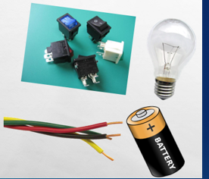
Elektrisk strømkrets
Elektrisk strømkrets består av 4 komponenter:
Spenningskilde (batteri)
Lyspære
Bryter
Ledning

Slide 7
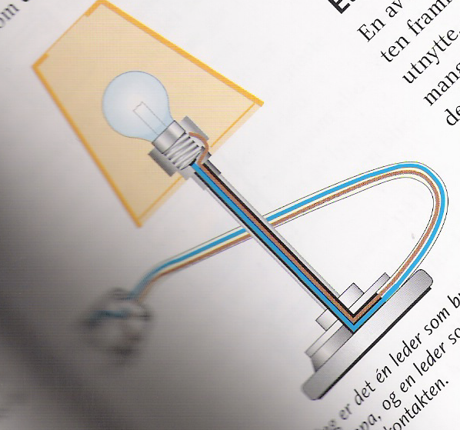
Sluttet strømkrets
Både lyspærer og batterier har to tilkoblingspunkter. For at pæra skal lyse, må både plusspolen og minuspolen på batteriet, og begge tilkoblingspunktene på lyspæra, være koblet til.
For at pæra skal lyse må strømkretsen være sammenhengende og gå i ring.
Det vil si at vi har en sluttet strømkrets.
Strømkretsen i lamper er også sluttet selv om det ikke ser slik ut. Inne lampeledningen er det en leder som bringer strømmen fram til lampa, og en leder som bringer strømmen tilbake til stikkontakten.

Slide 8
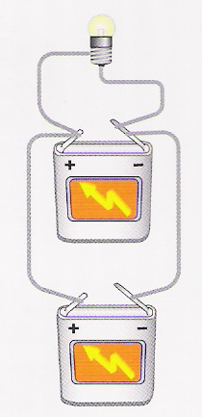
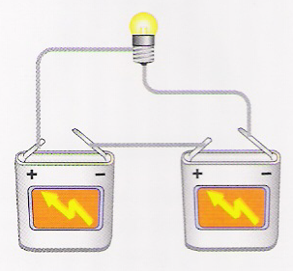
I en elektrisk krets kan komponentene kobles inn på to forskjellige måter, enten parallelt eller i serie.
Seriekobling av batterier
Parallellkobling av batterier
I lommelykter og lignede er batteriene seriekoblet (i rekke etter hverandre).
Da er plusspolen koblet sammen med minuspolen på det neste batteriet.
Denne koblingen brukes når vi vil at lyspæra skal lyse sterkt.
I parallellkoblinger er like poler koblet sammen.
Da lyser ikke lyspæra sterkt, men lenge.
Batterier kobles oftest i serie

Slide 9
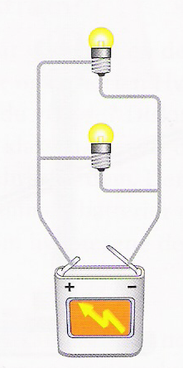
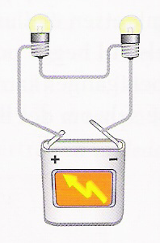
Seriekobling av lyspærer
Parallellkobling av lyspærer
Når lyspærer kobles i serie er batteriet og lyspærene deler av en eneste sammenhengende krets. Hvis vi skrur av en lyspære slutter alle lyspærene å virke. Strømmen blir brutt i hele kretsen. (Lysene på juletreet)
Lyspærer som parallellkobles lyser like sterkt om vi kobler til flere lyspærer parallellt.
Jo flere pærer som kobles parallellt, jo raskere brukes energien fra batteriet.
En lyspære kan skrues ut uten at de andre slutter å lyse. (I et hus, er lyspærene koblet slik)
Lyspærer kobles oftest parallelt

Slide 10
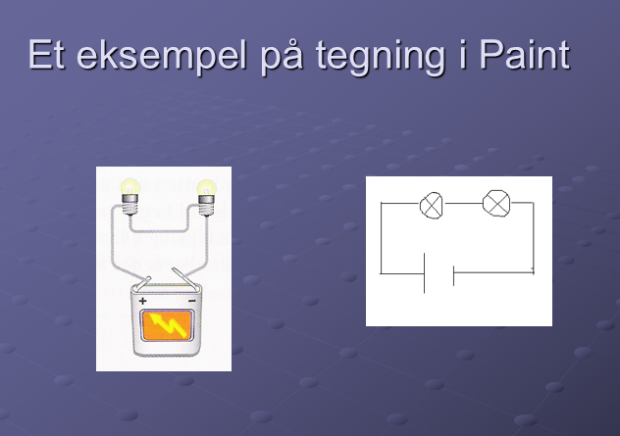
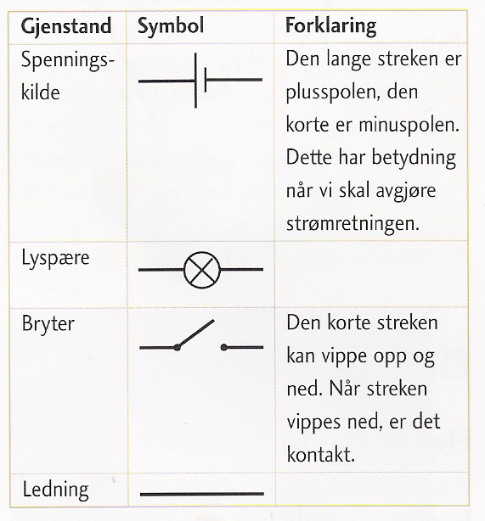
Symbol for å tegne en strømkrets

Slide 11
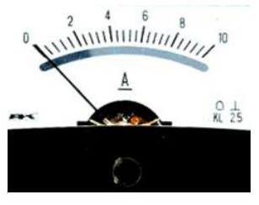
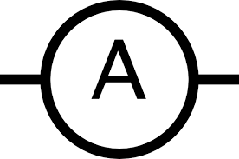
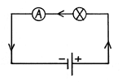
Amperemeter/ Ampere
Vi måler den elektriske strømmen i en krets med et amperemeter.
Målenheten for strøm er ampere (A)
I er symbol for strøm. I står for intensitet.
Amperemeter må kobles inn i serie i kretsen.
Amperemeteren måler hvor mange elektroner som passerer en ledning pr. sek.
Lommelyktpære: 0,2A
Kokeplate på 2000W: 10A

Slide 12
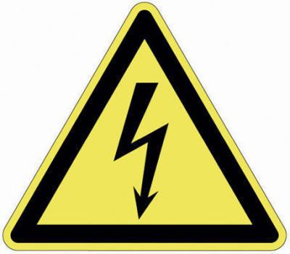
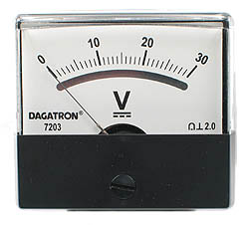
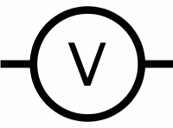
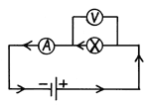
Elektrisk spenning
Elektronene ved den negative polen har en energi som kan drive den rundt. Da har vi en elektrisk spenning. Spenning er elektrisk kraft.
Elektrisk spenning driver strømmen gjennom en leder.
Vi måler den elektriske spenningen med et voltmeter.
Jo større spenningen er, desto større er strømmen.
Hvis spenningen blir borte, blir strømmen borte.
Målenheten for elektrisk spenning er volt (V). Symbolet er U.
Voltmeteret skal måle spenningen over spenningskilden, og må kobles inn i parallell.
                Amperemeteret viser strømmen gjennom lyspæra.
                Voltmeteret viser spenningen over pæra.

Slide 13
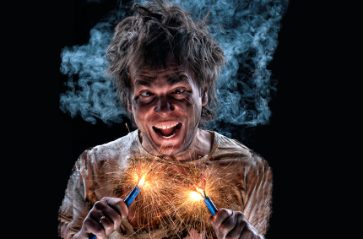
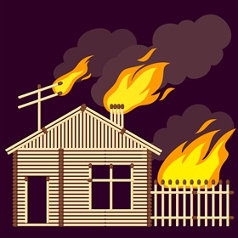
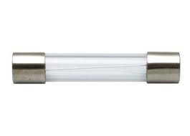
Kortslutning
En kortslutning er en uønsket snarvei for strømmen, slik at den ikke går der vi ønsker i strømkretsen.
Ved kortslutning blir strømmen veldig stor på grunn av lite motstand. Kortslutning er årsaken til mange husbranner i Norge, hvor liv har gått tapt.
Sikring i en strømkrets er det svakeste
punktet og sikringen skal slå ut ved overbelastning
og kortslutning.

Slide 14
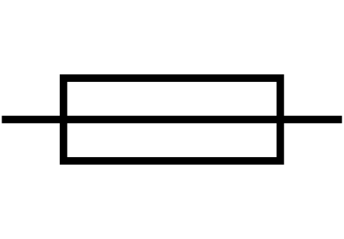
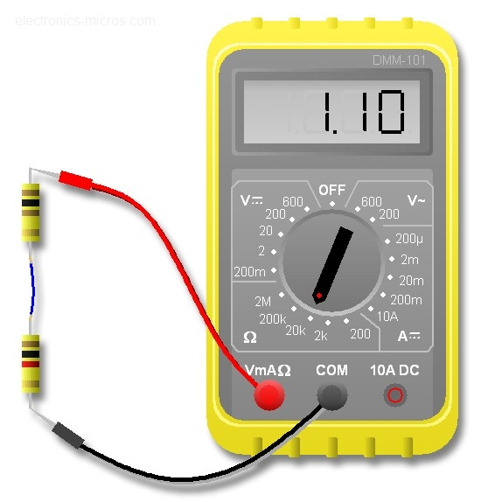
Elektrisk motstand
Elektrisk motstand kalles også resistans. Den skaper motstand for strømmen. Eks: det er større motstand å gå gjennom to lyspærer enn ei lyspære.
Jo større resistansen er, desto mindre er strømmen.
En lang tråd har større resistans enn en kort tråd når tykkelsen er den samme. Elektr. støter på atomer flere ganger.
En tynn tråd har større resistans enn en tykk tråd med samme lengde.
Målenheten for resistans er ohm - Ω (den greske bokstaven omega), og den har symbolet R (R står for resistans).
Resistans måles med ohmmeter.
Resistans i et koblingsskjema

Slide 15
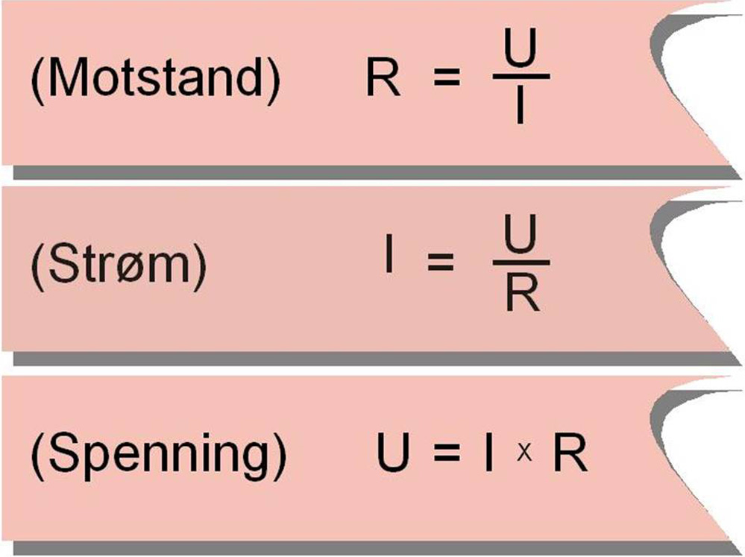
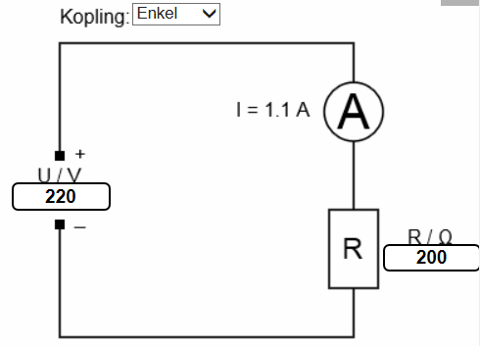
Ohms lov
Ohms lov definerer sammenhengen mellom strøm (I), spenning (U) og resistans (R).
Jo større spenningen er, desto større er strømmen.
Jo større resistansen er, desto mindre er strømmen.
Hvis spenningen er 10 volt og resistansen 2 ohm er strømmen 5 ampere.
Hvis spenningen er 20 volt og resistansen 2 ohm, er strømmen 10 ampere.

Slide 16
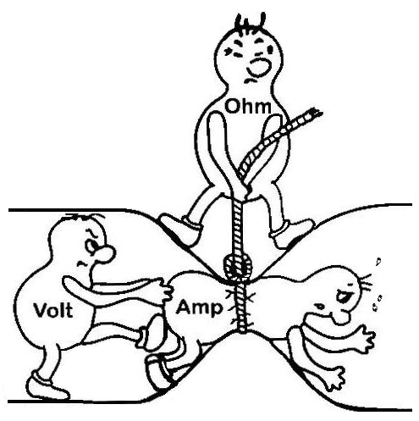
Hva heter de?

Slide 17
Kilder
http://evina.no/kurs/elektrisitet/
Teknologi og design, Elegant elektronikk, Teknologi i skolen og RENATE
Bolig-ABC
www.boligabc.no
http://boligabc.no/hefter/innhold/?heftenr=1&sidetall=123#
http://www.naturfag.no/_ungdom/forsok/vis.html?tid=20545
http://www.naturfag.no/forsok/vis.html?tid=655683
http://ndla.no/nb/node/59474?fag=43

